Slide 1
计算思维
课程三

Slide 2
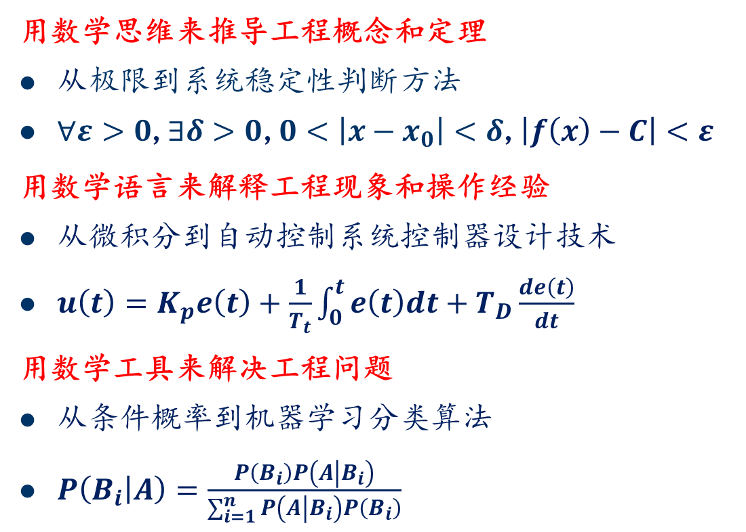
数学问题工程化
用数学思维来推导工程概念和定理
从极限到系统稳定性判断方法
$∀ε>0$,$∃δ>0$,$0<\left|x−x_{0}\right|<δ$,$\left|f\left(x\right)−C\right|<ε$
用数学语言来解释工程现象和操作经验
从微积分到自动控制系统控制器设计技术
$u\left(t\right)=K_{p}e\left(t\right)+\frac{1}{T_{t}}\int_{0}^{t}{e\left(t\right)dt}+T_{D}\frac{de\left(t\right)}{dt}$
用数学工具来解决工程问题
从条件概率到机器学习分类算法
$P\left(B_{i} | A\right)=\frac{P\left(B_{i}\right)P\left(A\left|B_{i}\right.\right)}{\sum_{i=1}^{n}{P\left(A\left|B_{i}\right.\right)P\left(B_{i}\right)}}$

Slide 3
计算问题思考方法
枚举法 (Enumeration)
递推法 (Recurrence)
递归法 (Recursion)
分治法 (Divide and Conquer)
贪心算法 (Greedy Algorithm)
回溯法 (Backtracking)

Slide 4
枚举法:暴力破解 (Brute Force)
步骤
与人类相比，计算机有非常快的计算速度且不会疲劳，这是采用枚举法的一个重要前提。
首先，为该问题构建一个模型；其次，估计解的大致范围；然后，在此范围内，逐个检查可能的解。
实例
从江安校区到望江校区有多少种交通方式?
校车，地铁，公交车，出租车，步行，骑行……
总结
解的可能范围应该很小，通过验证来选择解
结合强大的算力，构成暴力破解法或蛮力法

Slide 5
枚举法例题：两数之和
给定一个整数数组 nums 和一个目标值 target，在该数组中找出和为目标值的那两个整数，并返回它们的数组下标
示例：
给定nums=[2,7,11,15], target = 9
因为nums[0] + nums[1] = 2 + 7 = 9
所以返回[0,1]

Slide 6
枚举法思想
枚举出所有可能存在的解，找出符合题目要求的解。
设计循环遍历数组，将所有元素两两相加，找出和等于target时两个元素，输出其位置，步骤如下：
1) 令i=0，j=i+1，
2) 判断nums[i]+nums[j]==target是否为真，
3) 如果2)的结果为真，输出(i, j)，结束循环；否则，
将j的值加1，返回2)
4) 当j的值等于nums的长度时，如果i的值小于nums
的长度，将i的值加1，返回2)；否则，返回0，表示
没有满足条件的两个数

Slide 7
两数之和枚举法代码：
int twoSum(int nums[4], int numsSize, int target) {
int a[2]={0};
for (int i = 0; i < numsSize - 1; i++){
for (int j = i+1; j < numsSize; j++){
if (nums[i] + nums[j] == target){
a[0] = i;
a[1] = j;
return a;
}
}
}
return 0;
}

Slide 8
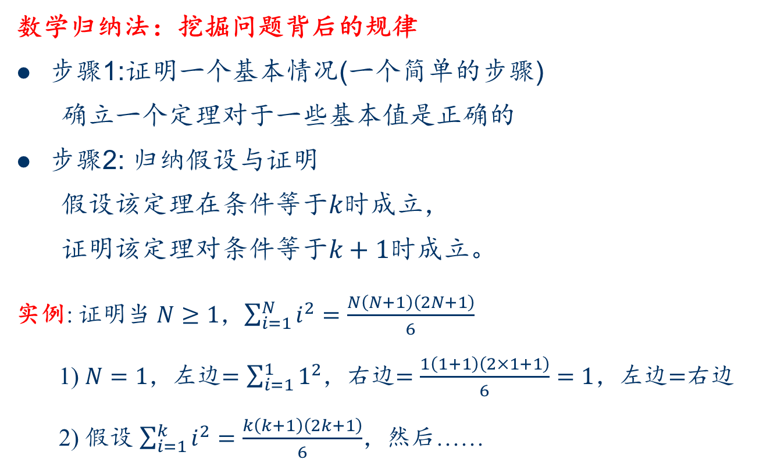
递推法和递归法
数学归纳法：挖掘问题背后的规律
步骤1:证明一个基本情况(一个简单的步骤)
确立一个定理对于一些基本值是正确的
步骤2: 归纳假设与证明
假设该定理在条件等于$k$时成立，
证明该定理对条件等于$k+1$时成立。
实例: 证明当 $N≥1$，$\sum_{i=1}^{N}{i^{2}=\frac{N\left(N+1\right)\left(2N+1\right)}{6}}$
1) $N=1$，左边$=\sum_{i=1}^{1}{1^{2}}$，右边$=\frac{1\left(1+1\right)\left(2×1+1\right)}{6}=1$，左边$=$右边
2) 假设 $\sum_{i=1}^{k}{i^{2}=\frac{k\left(k+1\right)\left(2k+1\right)}{6}}$，然后……

Slide 9
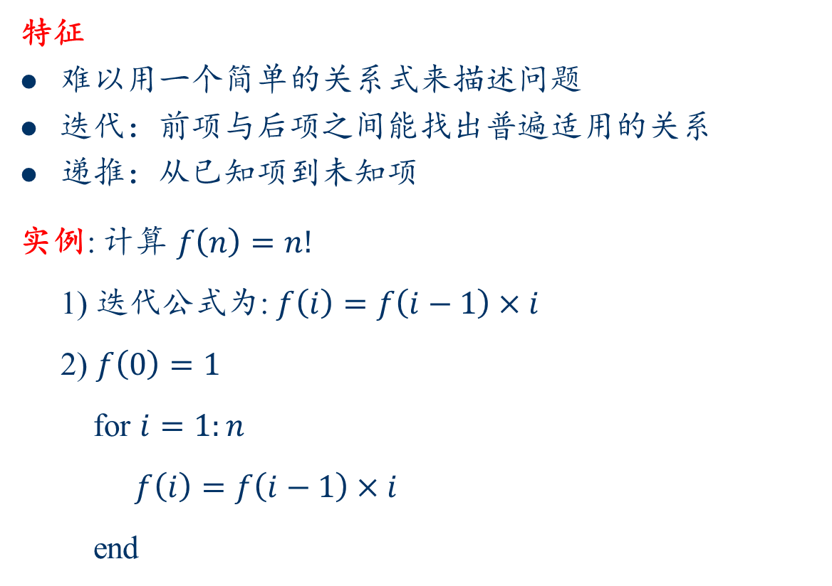
递推法
特征
难以用一个简单的关系式来描述问题
迭代：前项与后项之间能找出普遍适用的关系
递推：从已知项到未知项
实例: 计算 $f\left(n\right)=n!$
1) 迭代公式为: $f\left(i\right)=f\left(i−1\right)×i$
2) $f\left(0\right)=1$
for $i=1:n$
$f\left(i\right)=f\left(i−1\right)×i$
end

Slide 10
递归法
特征
在过程或函数里调用自身
递归出口：有一个明确的递归结束条件
递归调用始终向递归结束条件前进
运行效率较低，需大量存储空间，易编程，易证明
与递推法不同:
从未知项到已知项，再从已知项的值到未知值的值
从函数本身出发，逐次上溯调用其本身来进行求解
与递推法相同:
前后项之间有一定关系

Slide 11
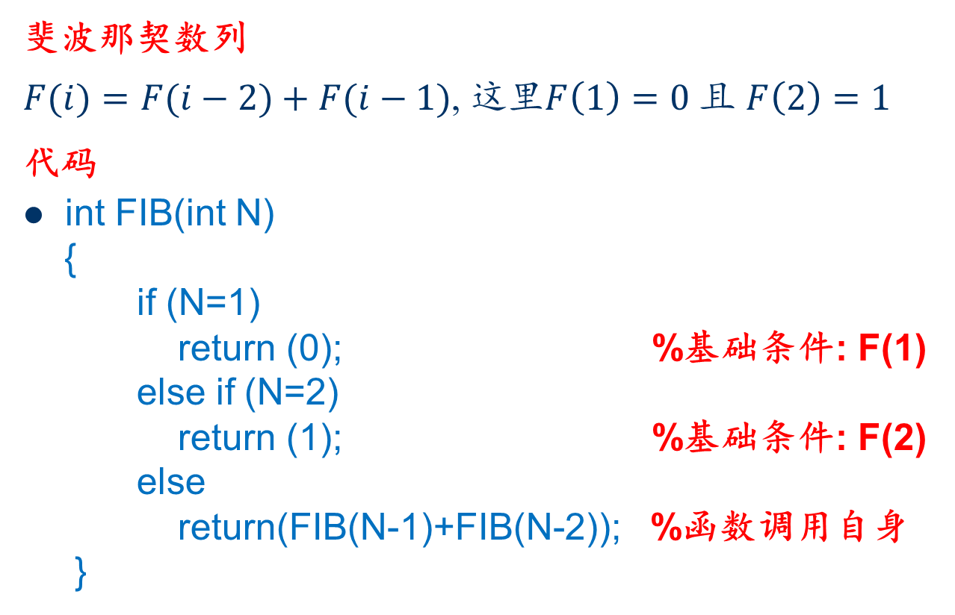
实例:斐波那契数列
斐波那契数列
$F(i)=F(i−2)+F(i−1)$, 这里$F\left(1\right)=0$ 且 $F\left(2\right)=1$
代码
int FIB(int N)
{
if (N=1)
return (0); %基础条件: F(1)
else if (N=2)
return (1); %基础条件: F(2)
else
return(FIB(N-1)+FIB(N-2)); %函数调用自身
}

Slide 12
分治法
分
分割为若干小规模的同类问题
被解决的子问题足够小和简单
治
答案整合：解决原问题变成了解决每个子问题，然后将子问题的解逐层合并构成原问题的解
分治法
子问题是独立的（不相交不重叠）
飞机设计:飞机被分解成几个独立但相互连接的部件

Slide 13
实例: 归并排序
排序含有8个元素的数组C:
将数组C分成对半的两个数组A和B:
2 | 29 | 8 | 15 | 12 | 28 | 19 | 5
A:
2 | 29 | 8 | 15
B:
12 | 28 | 19 | 5
子数组排序: 得到两个排序后的数组A和B
A:
2 | 8 | 15 | 29
B:
5 | 12 | 19 | 28
治: 合并两个已排序的数组A和B，然后得到排序后的数组C

Slide 14
归并过程
2 | 8 | 15 | 29
5 | 12 | 19 | 28
2
2 | 8 | 15 | 29
5 | 12 | 19 | 28
2 | 5
2 | 8 | 15 | 29
5 | 12 | 19 | 28
2 | 5 | 8
2 | 8 | 15 | 29
5 | 12 | 19 | 28
2 | 5 | 8 | 12

Slide 15
归并过程
2 | 8 | 15 | 29
5 | 12 | 19 | 28
2 | 5 | 8 | 12 | 15
2 | 8 | 15 | 29
5 | 12 | 19 | 28
2 | 5 | 8 | 12 | 15 | 19
2 | 8 | 15 | 29
5 | 12 | 19 | 28
2 | 5 | 8 | 12 | 15 | 19 | 28
2 | 8 | 15 | 29
5 | 12 | 19 | 28
2 | 5 | 8 | 12 | 15 | 19 | 28 | 29

Slide 16
用文字描述归并过程
首先，比较数组A中的第一个元素A[0]和数组B中的第一个元素B[0]，由于A[0]=2，B[0]=5，所以数组C中第一个位置放‘2’。因此C[0]=2；
接下来，将A[1]与B[0]进行比较，将‘5’添加到C的第二位置，则C[1]=5；
两个数组按此比较，直到‘28’被添加到数组C中。此时数组B已遍历；
然后将数组A的其余部分复制到数组C；
最后，数组C排序完成。

Slide 17
分治法例题:最大子序和
给定一个整数数组 nums ，找到一个具有最大和的连续子数组（子数组最少包含一个元素），返回其最大和。
示例:
Input：[-2,1,-3,4,-1,2,1,-5,4]
Output：6
解释：连续子数组 [4,-1,2,1] 的和最大，为 6。

Slide 18
最大子序和分治法解题思想：
将数组划分为规模相等的子数组，即找到中间位置mid。而所有的子序列必定是下列三种情况之一：
存在于子区间[left,mid]，left_sum=区间最大子序和
存在于子区间[mid+1,right]，right_sum=区间最大子序和
存在于跨越中点的子区间，cross_sum=区间最大子序和
所以返回值即为left_sum, right_sum, cross_sum的最大值
-2
1
-3
4
-1
2
1
-5
4
left
mid
right

Slide 19
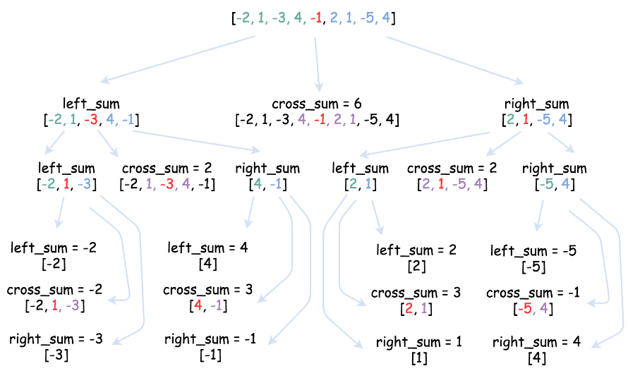
分治过程示意图

Slide 20
第一个子问题求解cross_sum
任何跨越中点的子序列都由nums[i…mid]和num[mid+1…j]组成，找出形如这两个子序列的最大子序列
使用循环，左数组从右向左依次加起来，记下出现的最大一个和为midleft；同理，右数组从左向右依次加起来，记下出现的最大一个和为midright
将midleft和midright加起来，这个值即是cross_sum
nums[i…mid]
-2
1
-3
4
-1
2
1
-5
4
nums[mid+1…j]

Slide 21
采用递归的思想
第二、三个子问题为求left_sum，right_sum，跟求解第一个子问题类似。
递归调用自身函数，同样内部是再将其分为三个子问题的计算模式。
当函数调用到子区间足够小，即只有一个元素时，此时不可再次拆分，将这种情况设置为递归的出口
最后合并子问题，即比较left_sum，right_sum，和cross_sum的大小，最大值即为函数返回值

Slide 22
最大子序和分治法C代码：
int subMaxSubArray(int nums[9], int left, int right) {
if(left==right) return nums[left]; //递归出口
int mid=(left+right)/2;
int midleft=nums[mid], sumleft=nums[mid];
for(int i=mid-1;i>=left;i--){
//求第一个子问题中，左数组最大和
sumleft+=nums[i];
if(midleft<sumleft)
midleft=sumleft;
}
int midright=nums[mid+1], sumright=nums[mid+1];

Slide 23
for(int j=mid+2;j<=right;j++){ //求第一个子问题中，右数组最大和
sumright+=nums[j];
if(midright<sumright) midright=sumright;
}
int cross_sum=midleft+midright; //得出第一个问题的目标解
int left_sum=subMaxArray(nums,left,mid); //递归求解第二个子问题
int right_sum=subMaxArray(nums,mid+1,right); //递归求解第三个子问题
return max(cross_sum,left_sum,right_sum); //合并子问题，得到最终解
}
int maxSubArray(int nums[8], int numsSize) {
return subMaxSubArray(nums,0,numsSize - 1);
}

Slide 24
贪心算法
工作阶段：在每个阶段，做出的决定看上去很好，并不考虑未来的后果；
这种策略称为“Take what you can get now”：在当前时间选择局部最优；
希望局部最优值等价或非常接近全局最优值；
实例：硬币更换问题旨在尽量减少硬币的数量。

Slide 25
贪心算法例题：跳跃游戏
给定一个非负整数数组，最初位于数组的第一个位置。数组中的每个元素代表在该位置可以跳跃的最大长度。判断是否能够到达最后一个位置。
示例1：
Input:[2,3,1,1,4]，Output: true
示例2：
Input:[3,2,1,0,4]，Output: false

Slide 26
跳跃游戏贪心算法思想
定义G为最右边的点和能到最右边的点，反之为B，
从右向左思考，首先将离最右边点最近的，能一步到最后边的点找出并标记为G。只要能到达G就表示也能到达最右边。这样可以将问题转化为选找出能到最新的G的点，也就是局部最优解，
从右向左依次遍历，判断每一个位置是否是局部最优解，是则标记为G，反之标记为B。遍历结束时，位置0为G则可以返回true，反之返回false。

Slide 27
跳跃游戏贪心算法思想
针对数组[1,4,2,1,0,2,0]模拟操作：
index | 0 | 1 | 2 | 3 | 4 | 5 | 6
nums | 1 | 4 | 2 | 1 | 0 | 2 | 0
label
G
G
B
B
B
G
G

Slide 28
跳跃游戏贪心法C语言代码：
bool canJump(int nums[5], int numsSize){
int lastPos = numsSize – 1; //lastPos为最后（右）一个位置
for(int i = numsSize – 1; i >= 0; i--){
if(i + nums[i] >= lastPos){ //不断往左边更新GOOD点
lastPos = i;
}
}
return lastPos == 0; //判断最左边的GOOD点是否在位置0
}

Slide 29
回溯法
实例： 往新房子里摆放家具
起初房间有足够空间，每进来一件家具都能放在房间的某个地方；
直到某一刻，房间里已经没有空间了，但是房间外还有几件家具没有摆放进来；
现在，我们必须撤消最后一步并重新尝试；
这可能会迫使继续撤销倒数第二步。
总结：回溯法的过程
枚举 尝试 失败 解决
NO
YES

Slide 30
虽然这个算法本质上是暴力破解，但记住我们有先验知识和偏好。
没有必要尝试所有可能的安排。例如，我们不想：
1)把沙发放在厨房里
2)把洗衣机放在卧室里
3)把冰箱放在远离厨房的地方
在搜索过程中，当失败发生时，返回搜索步骤上一点，寻找其他路径。
搜索过程的某些状态必须保存，才方便退回到之前状态。

Slide 31
回溯法例题：背包问题
问题
给定n种物品和一背包。物品i的重量是w[i]，其价值为p[i]，背包的容量为C。问应如何选择装入背包的物品，使得装入背包中物品的总价值最大?
回溯思路
由于缺乏先验知识，需要使用回溯法的思想，与枚举法结合，选择最大的结果作为最优解

Slide 32
背包问题回溯法思想
已知cw，cp为当前物品的累积重量和价值，bv为最优价值
步骤1：判断当前放入的第i件物品的重量是否超过背包剩余容量，如果没超过，则cw+=w[i]，cp+=p[i]，进行步骤2；如果超过，进行步骤2。
步骤2：继续选择其他物品，执行步骤1，直至没有物品能够放入包内；记录当前cp值，如果cp大于bv，bv等于cp。
步骤3：回溯，拿出最后一件放入的物品t，选择其他未被选择物品t+1后执行步骤1和步骤2，
步骤4：如果所有物品都被选择了，返回步骤3，拿出倒数第二件放入的物品t-1，直至所有放入的物品都被尝试过。

Slide 33
背包问题回溯法代码：
int cw = 0;
int cp = 0;
int bv = 0;
int w, p, answer[], best_answer[]; //answei和best_answer用于记录包中物品
int C,n;
void backtrack(int i){
if(i>n-1){ //没有物品可选了
if(cp>bv){ //判断当前包中价值是否高于之前的最优价值
bv = cp;
for(int j=0;j<n;++j) //存储当前最优物品序列
best_answer[j] = answer[j];
}
}

Slide 34
背包问题回溯法代码：
else{ //如果还有物品可选
if((cw+w[i])<=C){ //判断当前物品是否能放入包中
cw += w[i];
cp += v[i];
answer[i]=1; //将第t件物品放入包中
backtrack(i+1); //回溯
cw -= w[i];
cp -= v[i];
answer[i]=0
}
backtrack(i+1)
}
}

Slide 35
总结
问题解决策略
大胆试探：枚举法，贪心法，回溯法
循序渐进：递推法，递归法，分治法
不断分解：分治法，递归法，贪心法
来回往复：贪心法，回溯法，分治法，递归法
时空变换
分解和合并

Slide 36
第二次作业
1、给定一个数组，它的第 i 个元素是一支给定股票第 i 天的价格。设计一个算法来计算你所能获取的最大利润。你可以尽可能地完成更多的交易（多次买卖一支股票）。
示例:
输入: [7,1,5,3,6,4] ，输出: 7
解释:
在第 2 天（股票价格 = 1）的时候买入，在第 3 天（股票价格 = 5）的时候卖出, 这笔交易所能获得利润 = 5-1 = 4 。随后，在第 4 天（股票价格 = 3）的时候买入，在第 5 天（股票价格 = 6）的时候卖出, 这笔交易所能获得利润 = 6-3 = 3 。

Slide 37
2、一只青蛙一次可以跳上1级台阶，也可以跳上2级台阶。求该青蛙跳上一个 n 级的台阶总共有多少种跳法。
示例:
输入：n = 2，输出：2
输入：n = 7，输出：21

Slide 38
3、给定一个大小为 n 的数组，找到其中出现次数最多的数。
输入: [2,2,1,1,1,2,2]
输出: 2

